Slide 1



«Гальванический модуль для антибактериального серебрения стоматологических инструментов»
Шелементьев Кирилл Сергеевич, +79631097202, ПГУ МИ

Slide 2
ПРОБЛЕМА
Биопленки на инструментах = риск инфекций
Почему существующие решения не работают
Масштаб проблемы в РФ
Автоклавирование
Стоматологов
70 400
Не создает долговременной защиты, биопленка в микропорах
Одноразовый инструмент
Частных клиник
~12 000
В 5-10 раз дороже, экологическая нагрузка
Импортное PVD-покрытие
Стом. поликлиник
555
Оборудование 15+ млн руб., только на заводе
Ключевой инсайт: Ни одно решение не позволяет клинике самостоятельно нанести покрытие
Производителей
30+
Упущенная выгода
У кого проблема стоит острее всего?
Клиника (100 ед./год)
150-300 тыс. ₽
Стом. поликлиники
Производители
Производитель (10K ед./год)
5-15 млн ₽
Частные сети
Около 12 000 клиник
555 учреждений
30+ компаний
Система ЗО (ВОЗ)
Десятки млрд ₽

Slide 3
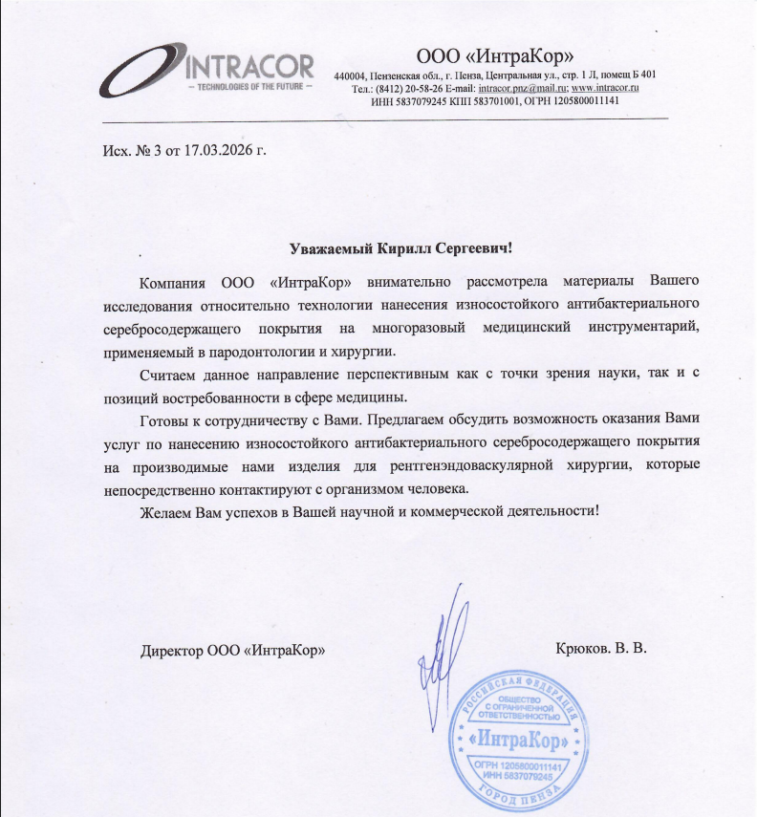
ПРОБЛЕМА
Подтверждение: Письмо от ООО «Интракор» (17.03.2026) о готовности к пилотным испытаниям

Slide 4
РЕШЕНИЕ
Как это работает
Экономическая эффективность
Гальваническое осаждение: инструмент погружается в ванну с бесцианистым электролитом, под действием электрического тока на поверхности осаждается слой серебра (1-5 мкм) с подслоем никеля/меди.
+200-300%
Срок службы инструмента (с 6-12 до 24-36 мес.)
100-200 тыс. ₽
Экономия для клиники (100 ед./год)
Ионы Ag⁺
Обновление
Подавляют биопленки
Покрытие обновляется
3-6 месяцев
Окупаемость внедрения
Текущие vs целевые параметры
Сценарии применения
Параметр
Сейчас
SilverGuard
Стоматология
Пародонтология, хирургия
Стоимость
15+ млн ₽
0,5-1 млн ₽
Время цикла
Дни
15-30 мин
Общая хирургия
Многоразовые инструменты
Место нанесения
Только завод
Клиника
Ветеринария
Устойчивость
Стоматология животных
log 3 (99,9%)
≥log 2 (99%)
≥50 циклов
Производство
OEM-производители
Антибак. Акт.
≥50 циклов
Ключевое отличие: Возможность самостоятельно обновлять покрытие прямо в клинике — никаких заводов, никакой логистики

Slide 5
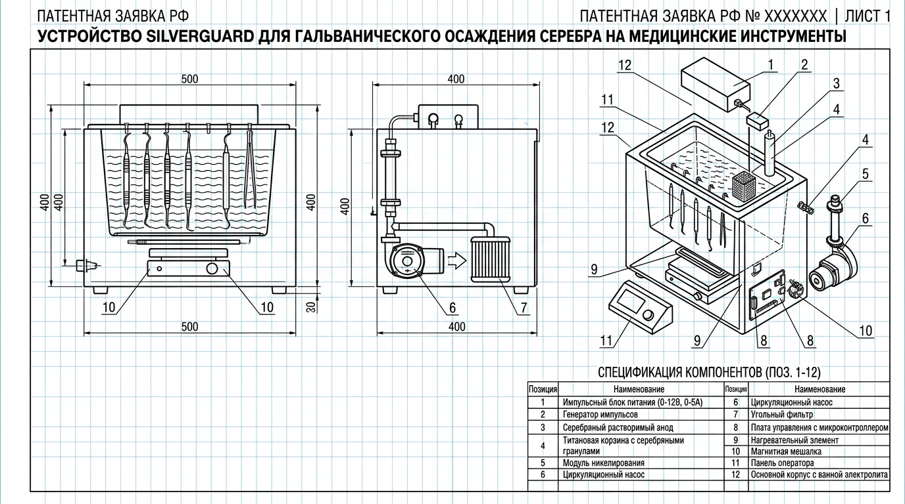
РЕШЕНИЕ

Slide 6
ТЕХНОЛОГИЧЕСКОЕ ЯДРО ПРОЕКТА
Гальваническое осаждение серебра
Принцип работы
1-5 мкм
≥log 2 (99%)
Толщина покрытия
Антибактериальная активность
1
Нанесение покрытия
≥50 циклов
Высокая
Гальваническое осаждение серебра (1-5 мкм) на рабочую часть инструмента с подслоем никеля/меди
Устойчивость к автоклаву
Адгезия
2
Антимикробное действие
Ионы Ag⁺ нарушают мембраны бактерий, подавляют ферментные системы, предотвращают биопленку
Соответствие стратегии РФ
Износостойкость
Критическая технология: «Нанотехнологии и технологии создания наноматериалов» (п. 14 Перечня)
3
Подслой никеля/меди обеспечивает прочную адгезию; серебро защищает сталь от коррозии
Стратегия НТР РФ: Переход к персонализированной и профилактической медицине
4
После стерилизации
Импортозамещение: Полная независимость от импортного оборудования
Покрытие сохраняет активность ≥50 циклов автоклавирования
Дополнительные ионы
Ключевое преимущество: Покрытие работает как активный антибактериальный барьер между стерилизациями, а не просто защищает от коррозии
Технология допускает использование других ионов с антибактериальной активностью:
Cu²⁺ (медь)
Zn²⁺ (цинк)

Slide 7
КОНКУРЕНТЫ И АНАЛОГИ
Характеристика | SilverGuard (Россия) | BALIMED ARGENTA (Швейцария, Oerlikon) | agpure® W50 (Германия, RAS Materials) | IONPURE (Япония, Ishizuka Glass) | TiAgN PVD (Германия, научная разработка)
Технология | Гальваническое осаждение Ag | PVD TiN:Ag с серебром | Наносеребро в дисперсии | Ионное замещение в стекле | PVD TiAgN напыление
Тип продукта | Оборудование для клиники | Услуга напыления (завод) | Промышленная добавка | Порошок/добавка | Технология/покрытие
Износостойкость | + (металл. слой 1–5 мкм + Ni/Cu) | + (твёрдость до 29 ГПа) | − (стирается при контакте) | − (только гладкие поверхности) | + (твёрдое PVD-покрытие)
Можно нанести в клинике | + | − (только завод) | − (в составе лака) | − (в материале на заводе) | − (только завод)
Подходит для металла | + | + | − (полимеры/лаки) | − (стекло/керамика) | +
Низкая стоимость внедрения | + | − (15+ млн руб.) | + | ~ | − (PVD-оборудование)
Российская разработка | + | − | − | − | −
Подходит для хирургического инструмента | + | + | − | − | +

Slide 8
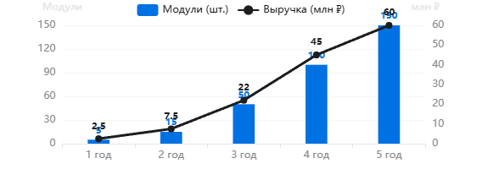
МОДЕЛЬ МОНЕТИЗАЦИИ, РЫНОК И ПОТРЕБИТЕЛИ
Целевые сегменты
Частные клиники
Стом. поликлиники
Путь коммерциализации
Снижение затрат на замену
Бюджетные ограничения
1
Прямая продажа модулей
Клиникам и производителям (500 тыс. ₽/шт.)
~12 000
555
2
Услуга по нанесению
Сервисный центр в регионе
Производители
Зуботех. лаборатории
3
Лицензирование технологии
Для крупных производителей
Премиум-продукт
Покрытие имплантатов
План продаж (реалистичный)
30+
1000+
Размер рынка
Рынок стомат. инструментов РФ
30+ млрд ₽/год
Рост 8-10% в год
Ниша антибактер. покрытий
<1%
Потенциальная емкость: 7-10 млрд ₽
Стартовый регион (Пенза)
Стратегия: Стартуем с локального рынка Пензенской области (25-45 млн ₽), после сертификации масштабируемся на федеральный уровень (7-10 млрд ₽)
При насыщении 20% рынка
25-45 млн ₽

Slide 9

КОМАНДА И ПРОГРЕСС
КШ
ВШ
ЕЮ
Кирилл Шелементьев
Виолетта Шкондирова
Егор Юркин
Руководитель, экономист
Клинический консультант
Микробиологические испытания
Студент 3 курса стоматфака ПГУ, бакалавр менеджмента МГУТУ
Победитель Всероссийских конкурсов
Тестирование опытных образцов, оценка эргономики
Публикации в РИНЦ
Тесты на антибактериальную активность (S. aureus, P. aeruginosa)
АЕ
ПЩ
Компетенции
Анастасия Ефремова
Полина Щуркина
Научный руководитель
Подготовка поверхности
На входе:
Базовые знания стоматологии, антимикробных свойств серебра, экономики
Контроль разработки покрытия
Очистка инструментов, лабораторные журналы, подготовка материалов для РИД
На выходе:
Технология гальванического осаждения, опыт R&D, навыки коммерциализации
Интерпретация SEM/EDS

Slide 10
ПАРТНЕРЫ
Уровень готовности технологии
Ключевой партнер
Уровень готовности технологии (TRL)
ООО «Интракор»
1-3
Пенза
Текущий уровень
Анализ литературы, концепция, технические требования
Специализация: научные исследования и разработки в области медицинских изделий
4-6
Цель
Лабораторный прототип, протоколы экспериментов
Письмо от 17.03.2026: Готовность к пилотным испытаниям
7
Пилотирование
Площадка для пилотирования — тестирование на реальных медизделиях
Опытные испытания с «Интракор»
Экспертиза в медизделиях — консультации по сертификации
Потенциальный канал сбыта — внедрение в производство
Артефакты
Академические партнеры
Научные статьи (РИНЦ)
Лабораторный прототип (в разработке)
Бизнес-инкубатор ПГУ
Оборудование, консультации
Отчеты о моделировании
Протоколы испытаний (в разработке)
Пензенский государственный университет
Научная экспертиза, лабораторная база
Письмо заинтересованности от «Интракор»

Slide 11
Планы развития
ЗАПРОС
Дорожная карта
Запрос: 1 000 000 ₽
Корпус, ванна, серебряный анод 99,99%, электролит, никелевые аноды, инструменты
Материалы
1
Исследования и разработка
Отработка режимов осаждения, лабораторный регламент, опытный образец модуля
Блок питания, генератор импульсного тока, микроконтроллер, датчики
Комплектующие
2
Защита интеллектуальной собственности
Полезная модель (конструкция модуля) или патент на способ (режимы импульсного осаждения)
SEM/EDS-анализ, микробиологические испытания
Услуги
3
Маркетинг и продвижение
Пилот на базе «Интракор», публикации, выставки («Стоматология России»)
Инженер-гальваник, лаборант-химик, электронщик (частичная занятость)
Персонал
4
Привлечение инвестиций
3
Грант «Студенческий стартап» 1 млн ₽ → Фонд содействия инновациям «Старт-1» → Бизнес-ангелы
Инфраструктура
Лаборатория с вытяжным шкафом
Ноу-хау режим: До оформления патента состав электролита и режимы тока охраняются как коммерческая тайна с документами о конфиденциальности
Электропитание 220В
Водоснабжение

